Slide 1
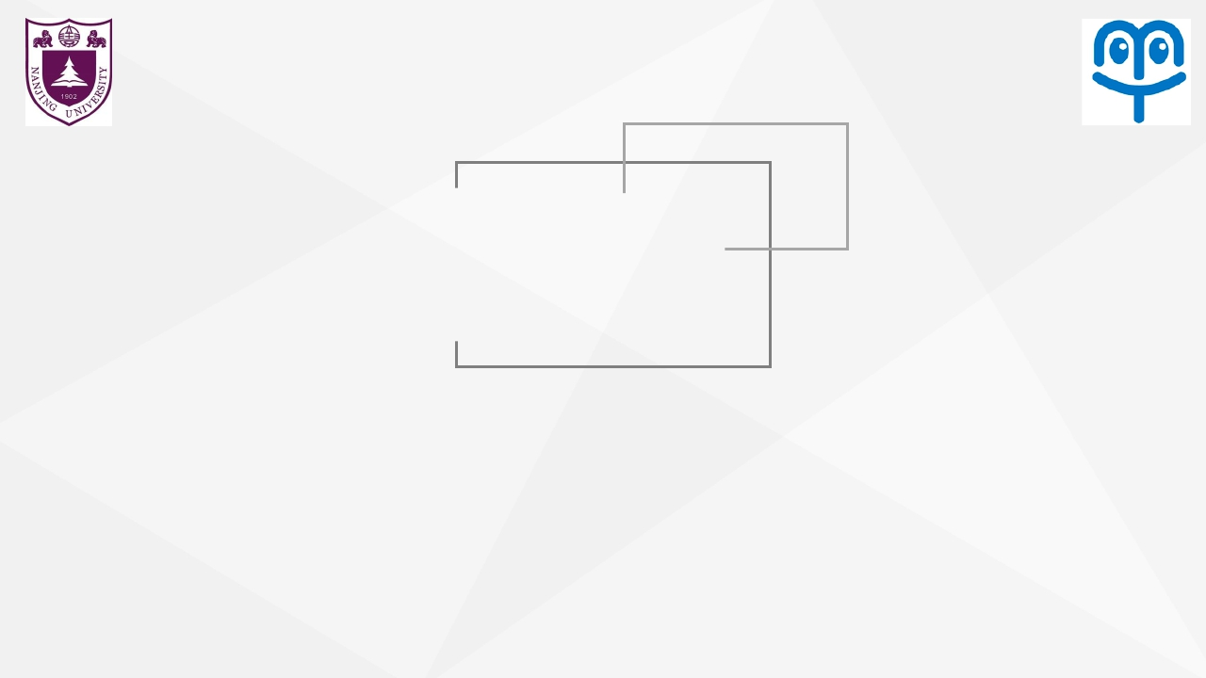



2023
单元测试与集成测试

Slide 2
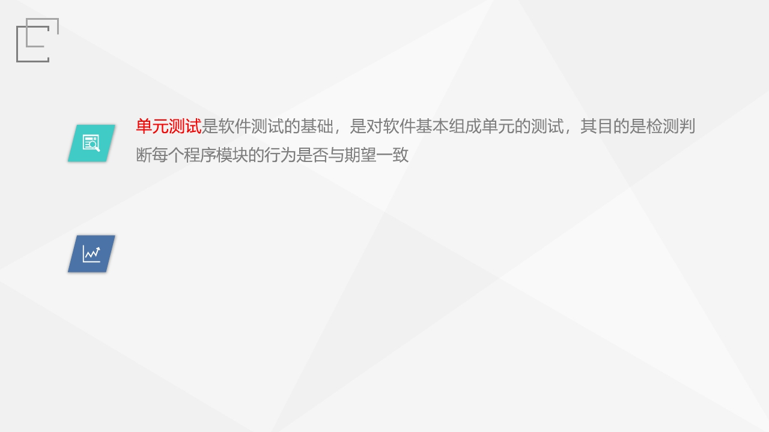


什么是单元测试
单元的概念在不同编程环境下各有不同。在传统的结构化编程语言（如C语言）
中，单元一般指函数或子过程；而在C++或Java中，单元指类或类所包含的方
法；在Ada语言中，单元可为独立的过程、函数或Ada包。此外，单元还可指一
个菜单或显示界面

Slide 3
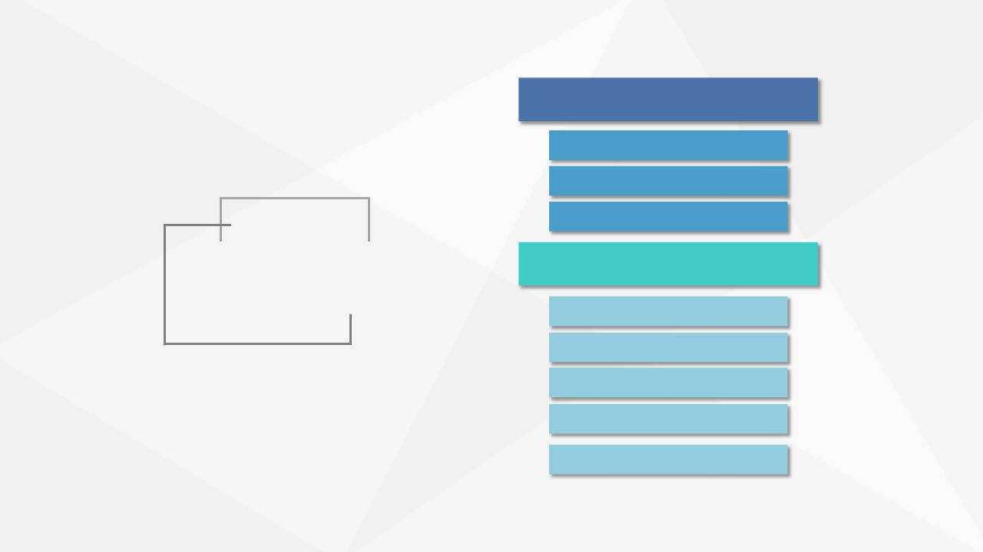
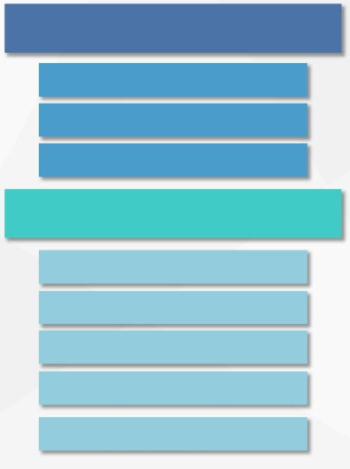
PART 01
单元测试
单元测试概述
单元测试框架
目录
CONTENTS
单元测试内容
PART 02 集成测试
集成测试概述
集成测试过程
集成测试缺陷类型
集成测试分析
集成测试策略

Slide 4


01
开发者与软件测试

Slide 5
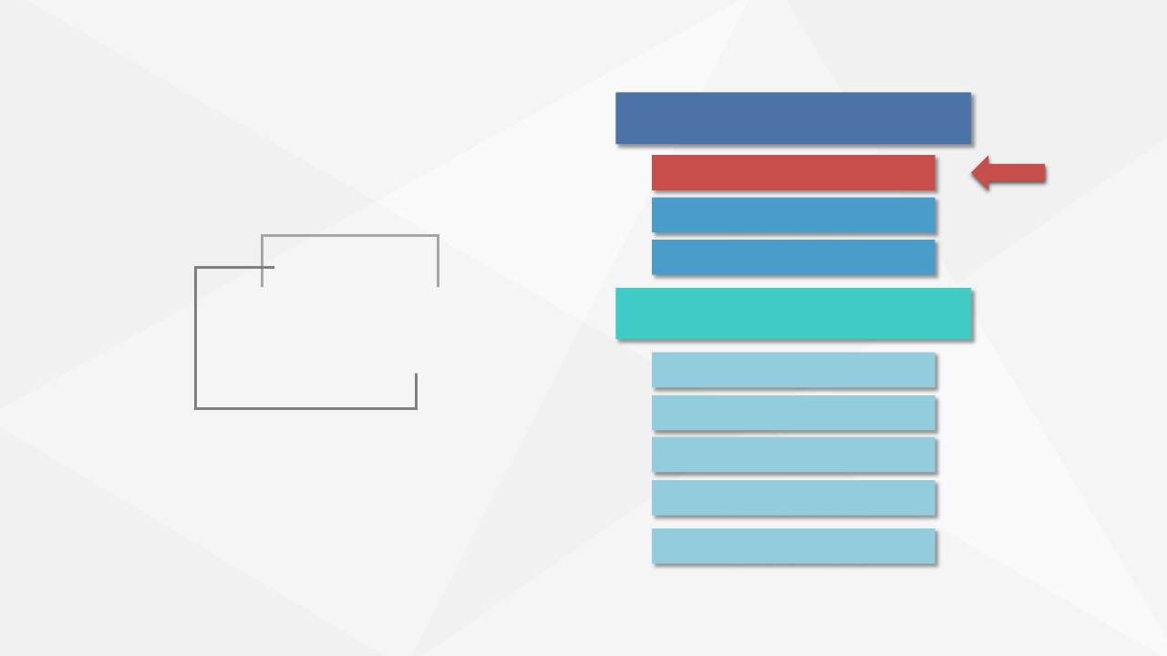
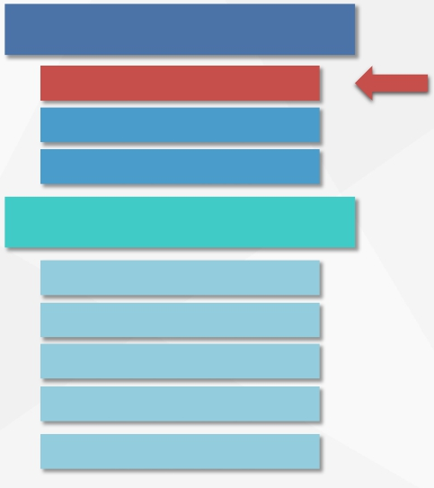
PART 01
单元测试
单元测试概述
单元测试框架
目录
CONTENTS
单元测试内容
PART 02 集成测试
集成测试概述
集成测试过程
集成测试缺陷类型
集成测试分析
集成测试策略

Slide 6


单元测试概述
合格的代码应具备正确性、清晰性、规范性、高效性等性质。其中，正确性是
指代码逻辑必须正确，能够实现预期的功能；清晰性是指代码必须简明、易懂，
注释准确没有歧义；规范性是指代码必须符合企业或部门所定义的共同规范，
如命名规则、代码风格等；高效性是指尽可能降低代码的运行时间。在上述性
质中，优先级最高的是正确性，只有先满足正确性，其它特性才具有实际意义

Slide 7


单元测试概述
单元测试通常由开发人员来完成，有时测试人员也需加入进来，但开发人员仍
会起到主要作用。这是因为开发人员对设计和代码都很熟悉，不需要额外花时
间去阅读、理解、分析程序的设计书和源代码，所以测试成本是最小的，测试
效率也最高。因此，单元测试不仅是开发人员的一项基本职责，也是开发人员
必须所具备的一项基本能力，该能力的高低将直接影响单元测试的工作效率与
软件质量

Slide 8
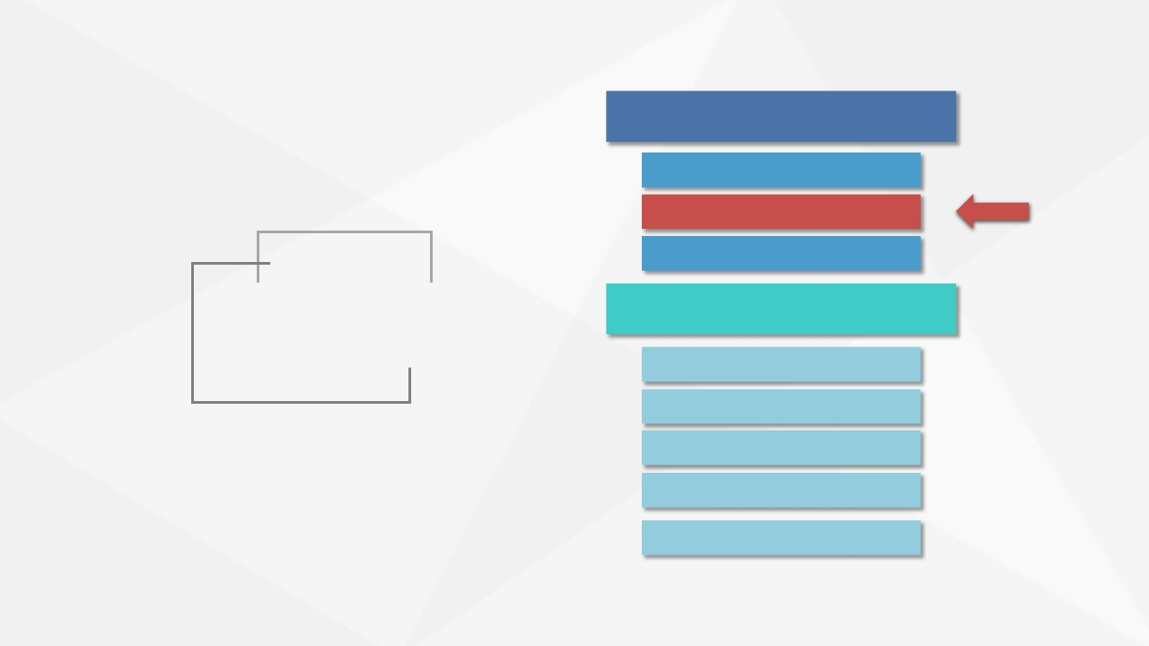
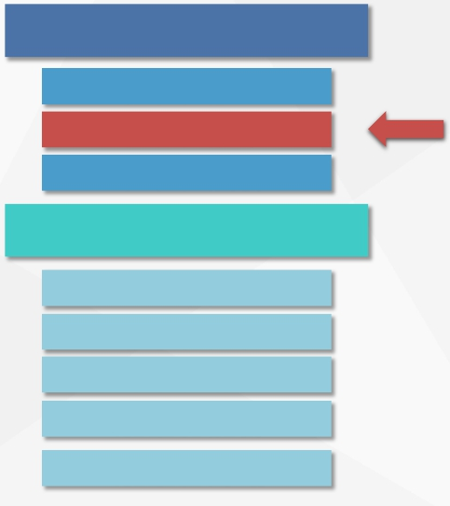
PART 01
单元测试
单元测试概述
单元测试框架
目录
CONTENTS
单元测试内容
PART 02 集成测试
集成测试概述
集成测试过程
集成测试缺陷类型
集成测试分析
集成测试策略

Slide 9
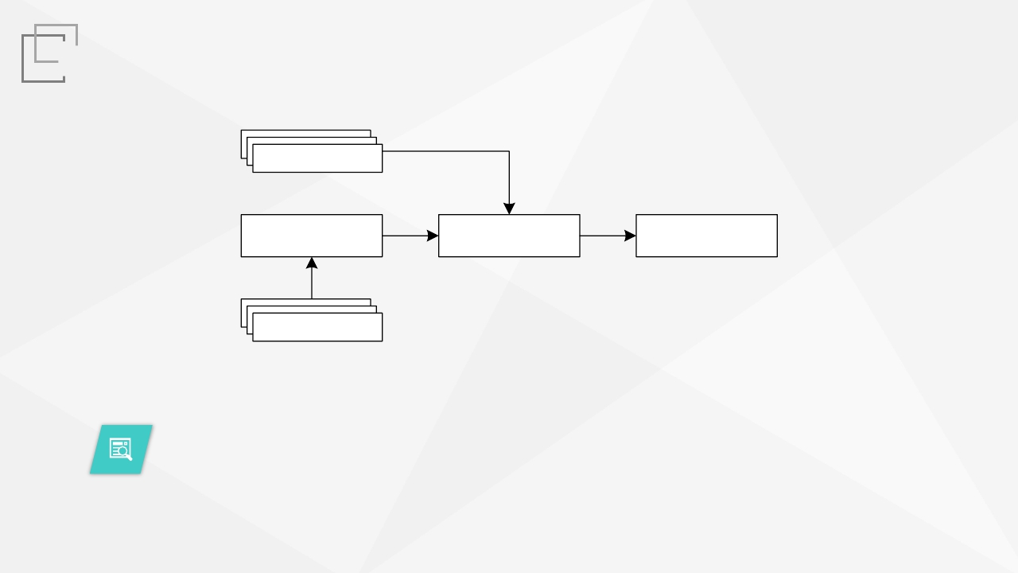

单元测试框架
测试数据
被测单元
驱动模块
测试结果
测试桩
图 5-1 单元测试基本框架
在测试单元时要考虑它和其它单元的联系，需要一些辅助模块来驱动被测单元
运行，以及模拟与被测模块具有关联的模块。一般的，辅助模块可分为驱动模
块和测试桩模块两种

Slide 10



单元测试框架
驱动模块可理解为被测单元的主程序，用于模拟被测单元的上层模块。驱动模
块能够接收或者设置测试数据、参数、环境变量等，调用被测单元，并将数据
传递给被测单元，检测被测单元输出结果。如果需要还可以显示或者打印测试
的运行结果
测试桩模块又称为存根模块，用于模拟被测单元的子模块。设计测试桩模块的
目的是模拟被测单元所调用的子模块，接受被测单元的调用，并返回调用结果
给被测单元。测试桩模块并不需要模拟子模块的全部功能，能模拟被测单元的
调用需求，使被测单元被调用时不出现错误即可

Slide 11
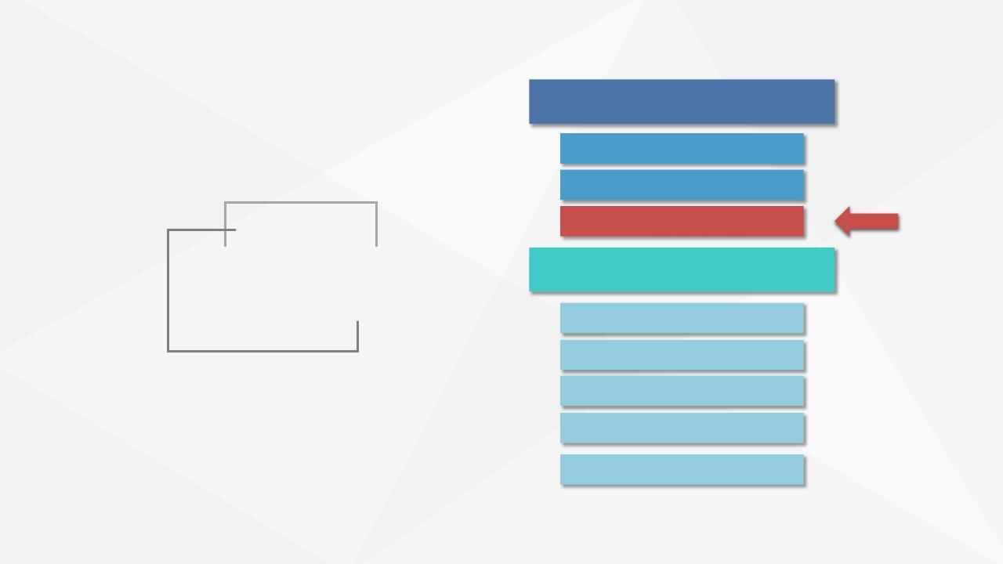
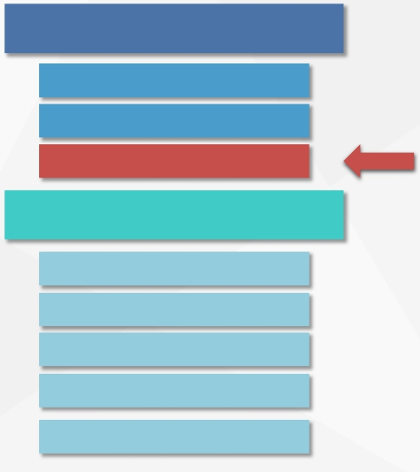
PART 01
单元测试
单元测试概述
单元测试框架
目录
CONTENTS
单元测试内容
PART 02 集成测试
集成测试概述
集成测试过程
集成测试缺陷类型
集成测试分析
集成测试策略

Slide 12


单元测试内容
单元测试的主要任务是验证程序单元实现是否已达到详细设计的预期要求。由
于单元测试粒度较小，一般要求对每个单元进行较为详尽地测试。具体而言，
单元测试所包含的内容有算法逻辑、模块接口、数据结构、边界条件、独立路
径、错误处理、输入数据以及表达式与SQL语句。

Slide 13
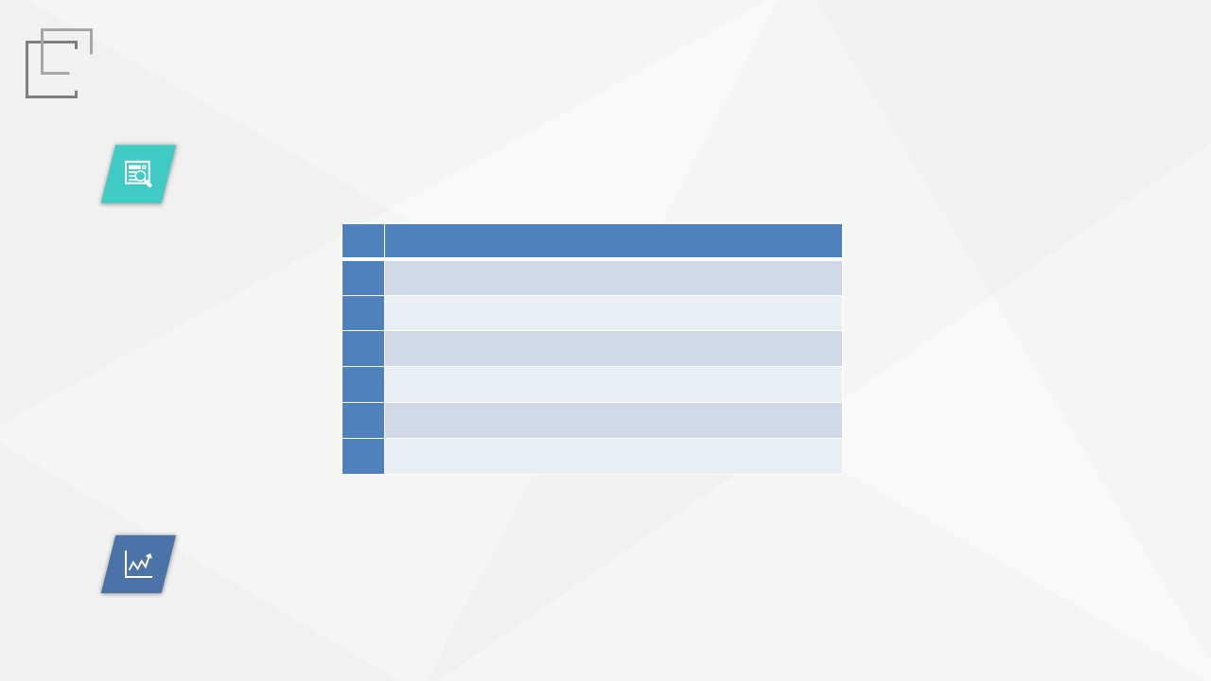


算法逻辑
检查算法及其内部各处理逻辑的正确性
s0
s1
s2
s3
s4
s5
s6
public long diffOfBorders(long a, long b) {
if(a>b) {
} else {
return a-b;
}
}
return a-b;
图 5-2 一个示例程序P3

Slide 14
算法逻辑
检查算法及其内部各处理逻辑的正确性
s0
s1
s2
s3
s4
s5
s6
public long diffOfBorders(long a, long b) {
if(a>b) {
} else {
return a-b; //逻辑错误
}
}
return a-b;
图 5-2 一个示例程序P3
该程序实现要求是实现计算三角形的两边之差。
在单元测试时，应当发现a<b时逻辑处理并未正确实现

Slide 15
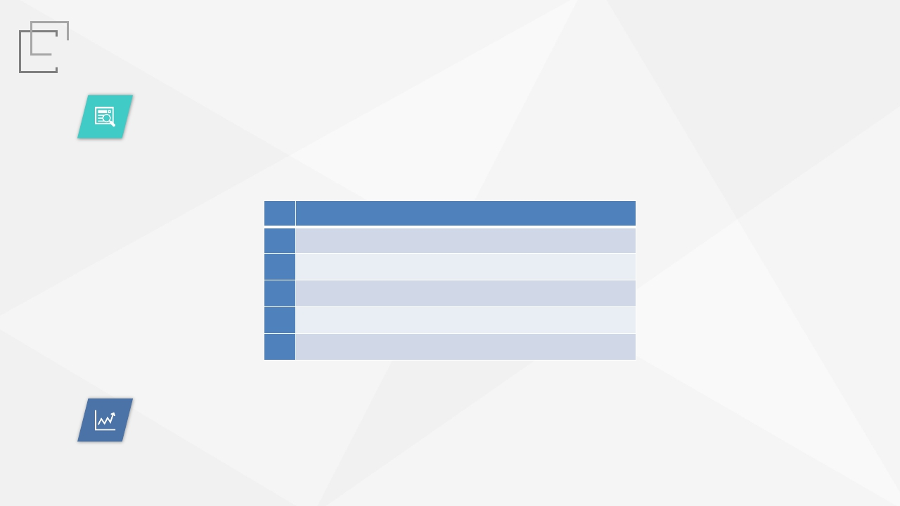


模块接口
检查模块接口的正确性，包括形式参数个数、类型、次序和返回值类型的正确
性。同时，检查模块调用其它模块代码的正确性，包括实际参数个数、类型、
次序和返回值的正确性
s0
s1
s2
s3
s4
s5
double getMean(String[] data) {
double sum = 0.0;
for (double a : data)
sum += a;
return sum / size;
}
图5-3 一个示例程序P4

Slide 16
模块接口
检查模块接口的正确性，包括形式参数个数、类型、次序和返回值类型的正确
性。同时，检查模块调用其它模块代码的正确性，包括实际参数个数、类型、
次序和返回值的正确性
s0
s1
s2
s3
s4
s5
double getMean(String[] data) {
double sum = 0.0;
for (double a : data)
sum += a;
return sum / size;
}
图5-3 一个示例程序P4
图5-3给出了一个示例程序P4，该程序输出了一组数字的平均值。在单元测试时，
应当发现参数a[i]中元素类型为String型，应转换为数值型计算，不应当直接累
加计算

Slide 17



数据结构
检查全局和局部数据结构的定义是否正确实现和使用
示例：先来先服务的调度任务应当采用队列数据结构。在单元测试时应检查队
列是否正确实现，或是否误用栈等其它数据结构

Slide 18


边界条件
检查程序中各个边界条件是否实现正确。在边界检查时，除考虑需求本身的边
界范围外，还应当考虑变量类型本身的边界

Slide 19
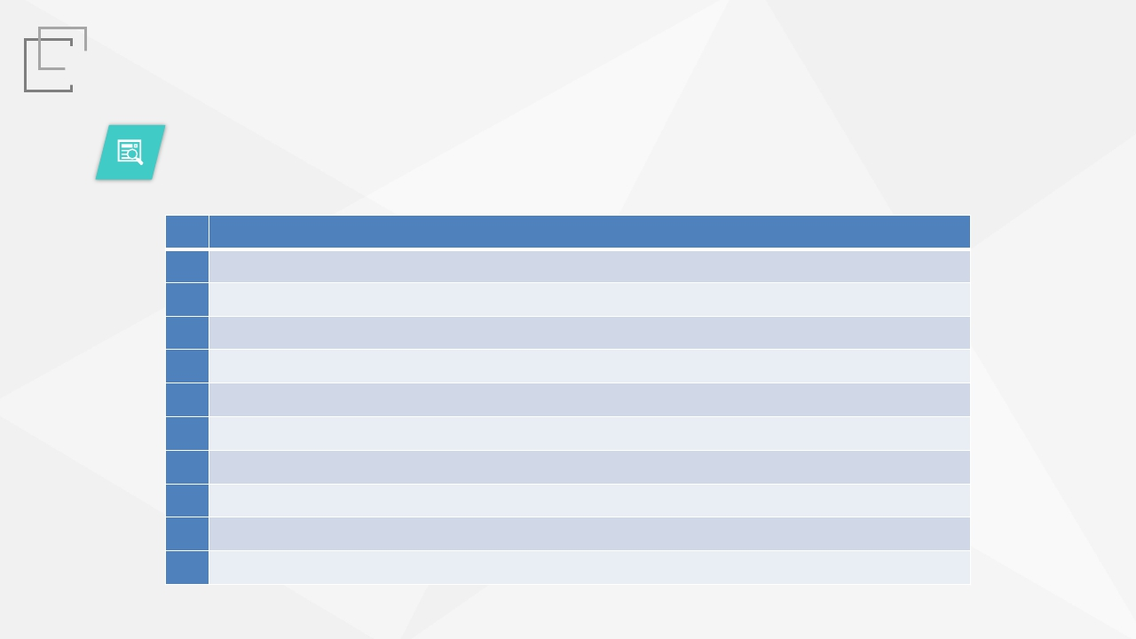

独立路径
检查是否存在遗漏或未正确实现的处理逻辑。处理逻辑遗漏通常会造成部分独
立路径缺失
s0
s1
s2
s3
s4
s5
s6
s7
s8
s9
public boolean isTriangle(Triangle triangle) {
boolean isTriangle = false;
if ((triangle.lborderA > 0 && triangle.lborderA <= Long.MAX_VALUE)
&& (triangle.lborderB > 0 && triangle.lborderB <= Long.MAX_VALUE)) {
if (diffOfBorders(triangle.lborderA, triangle.lborderB) < triangle.lborderC
&& diffOfBorders(triangle.lborderB, triangle.lborderC) < triangle.lborderA) {
isTriangle = true;
}
}
return isTriangle;
s10 }
图 5-4 一个示例程序P5

Slide 20


独立路径
图5-4给出了一个示例程序 ，该程序用于判断构造的三角形是否能够正常构
感谢您下载包图网平台上提供的PPT P5 作品，为了您和包图网以及原创作者的利益，请勿复制、传播、销售，否则将承担法律责任！包图网将对作品进行维权，按照传播下载次数进行十倍的索取赔偿！
成三角形。在单元测试时，应当发现P3未对三角形的边C进行数值验证，同时
未对AC两边之差和边B的数值进行对比

Slide 21


错误处理
检查单元模块是否包含了正确的错误处理代码，避免程序出现错误或异常时直
接崩溃。对单元模块的错误处理进行测试时，若存在以下情况，可认为模块未
提供有效的错误处理功能：
① 错误描述难以理解，不能对错误定位提供有效帮助
② 错误描述与实际情况不符
③ 错误处理不正确，或错误处理滞后

Slide 22


输入数据
检查输入数据的正确性、规范性和合理性。实践开发经验表明未对输入数据进
行有效的检查是造成软件系统不正确的重要原因之一

Slide 23


表达式与SQL语句
检查单元模块所包含表达式及SQL语句语法和逻辑的正确性。表达式应该保证
不含二义性。对于容易产生歧义的表达式或运算符（如&&、||、++、--等），
可使用扩号“()”避免二义性

Slide 24


表达式与SQL语句
示例：筛选专业为“计算机应用技术”或“软件工程”，且年龄高于20岁的学
生时，应使用“(mayor = computer applied technology || mayor = software
engineering) && (age > 20)”的表达式。由于“&&”的优先级高于“||”，若表达
式中的“()”去除后，表达式的含义不再满足要求。在单元测试时，应根据表达
式在有无“()”时的情况设计测试用例

Slide 25


单元测试内容
单元测试的主要任务是验证程序单元实现是否已达到详细设计的预期要求。由
于单元测试粒度较小，一般要求对每个单元进行较为详尽地测试

Slide 26
02
集成测试

Slide 27
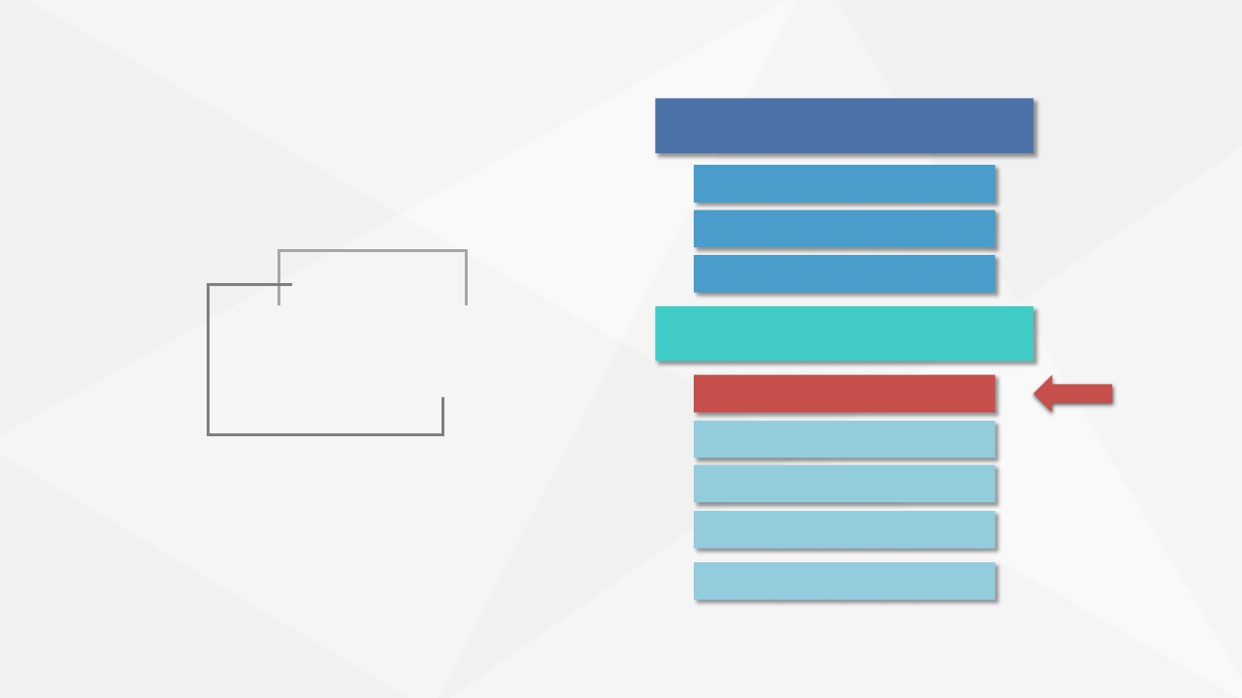
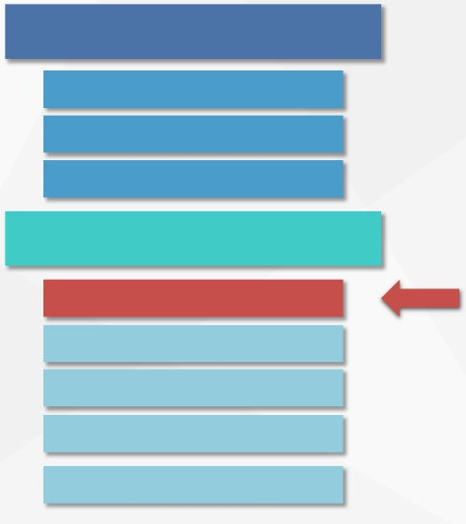
PART 01
单元测试
单元测试概述
单元测试框架
目录
CONTENTS
单元测试内容
PART 02 集成测试
集成测试概述
集成测试过程
集成测试缺陷类型
集成测试分析
集成测试策略

Slide 28



集成测试概述
集成测试也称为组装测试和联合测试，是单元测试的逻辑扩展。它是在单元测
试的基础上，依据软件概要设计书，将多个经单元测试验证的模块组装后再进
行测试的过程，一般可定义为：根据实际情况将程序模块采用适当的集成测试
策略组装起来，对模块之间的接口以及集成后的功能等进行正确性检验的测试
工作
集成测试用于检测程序在单元测试时难以发现的问题，确保各单元组合在一起
后能够按既定要求协作运行

Slide 29
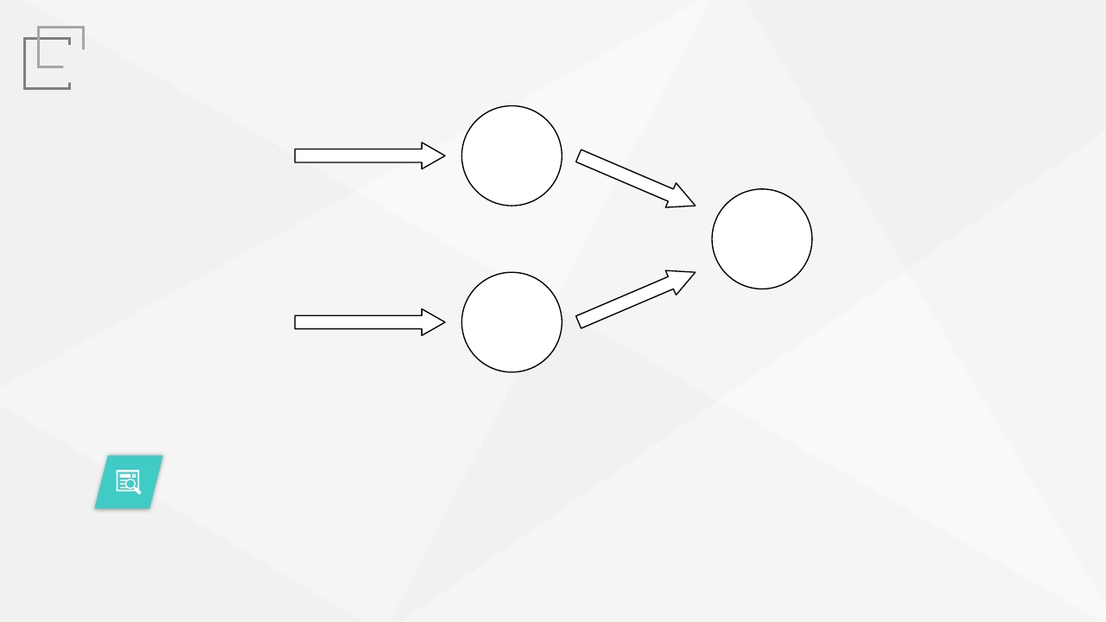

集成测试概述
被测模块
单元
测试
集成
测试
单元
测试
被测模块
图 6-1 程序模块测试次序
在集成测试时，需要检查模块组装后其功能和业务流程是否符合预定要求。如
图6-1所示，在集成测试开始之前应确保测试对象所包含的程序模块全部通过单
元测试

Slide 30
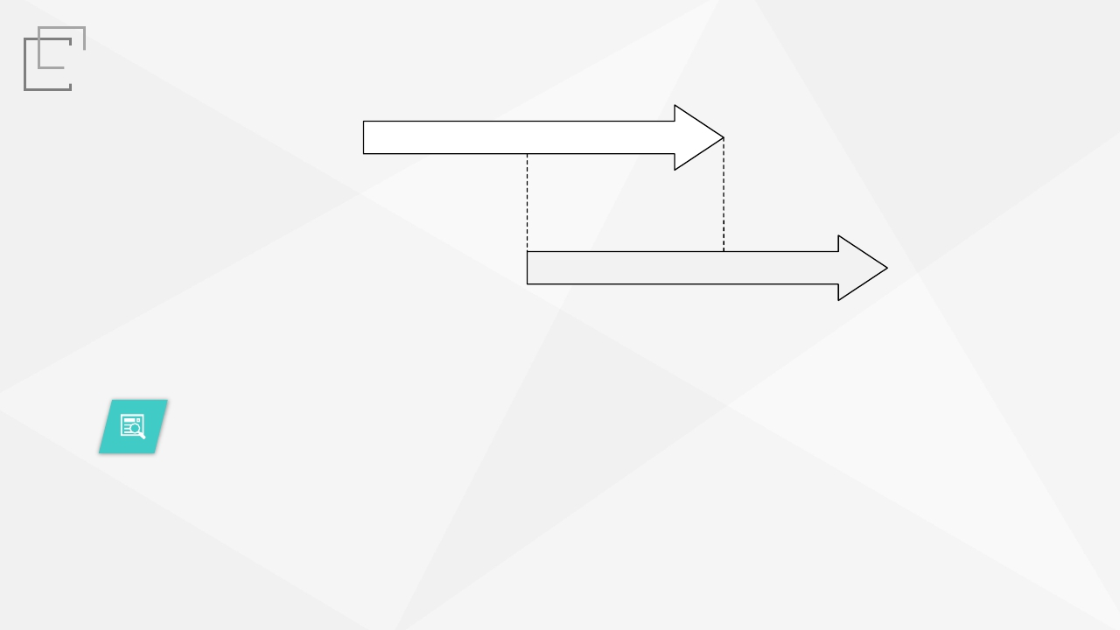

集成测试概述
单元测试
并行
感谢您下载包图网平台上提供的PPT 集成测试
作品，为了您和包图网以及原创作者的利益，请勿复制、传播、销售，否则将承担法律责任！包图网将对作品进行维权，按照传播下载次数进行十倍的索取赔偿！
图 6-2 单元测试和集成测试的工作时间
由于集成测试对象所包含的程序模块必须经过单元测试，集成测试开始时间应
在单元测试之后。然而在实际中，软件可能包含数量众多的程序模块，完成所
有程序模块的单元测试工作耗时很长。因此，可先针对已完成单元测试的程序
模块开展集成测试工作，再针对后续完成单元测试的程序模块进行集成测试。
因此如图 6所示，集成测试与单元测试可并行工作

Slide 31



集成测试概述
集成测试也称为组装测试和联合测试，是单元测试的逻辑扩展。它是在单元测
试的基础上，依据软件概要设计书，将多个经单元测试验证的模块组装后再进
行测试的过程，一 感谢您下载包图网平台上提供的 定 作品，为了您和包图网以及原创作者的利益，请勿复制、传播、销售，否则将承担法律责任！包图网将对作品进行维权，按照传播下载次数进行十倍的索取赔偿！程序模块采用适当的集成测试
般可 PPT 义为：根据实际情况
策略组装起来，对模块之间的接口以及集成后的功能等进行正确性检验的测试
工作
集成测试用于检测程序在单元测试时难以发现的问题，确保各单元组合在一起
后能够按既定要求协作运行

Slide 32
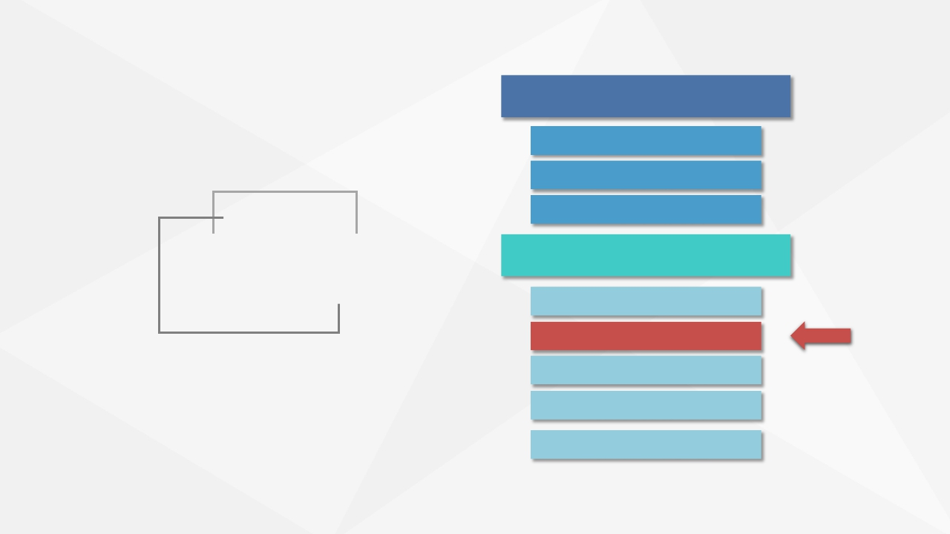
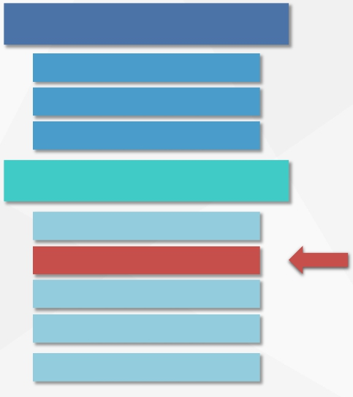
PART 01
单元测试
单元测试概述
单元测试框架
目录
CONTENTS
单元测试内容
PART 02 集成测试
集成测试概述
集成测试过程
集成测试缺陷类型
集成测试分析
集成测试策略

Slide 33
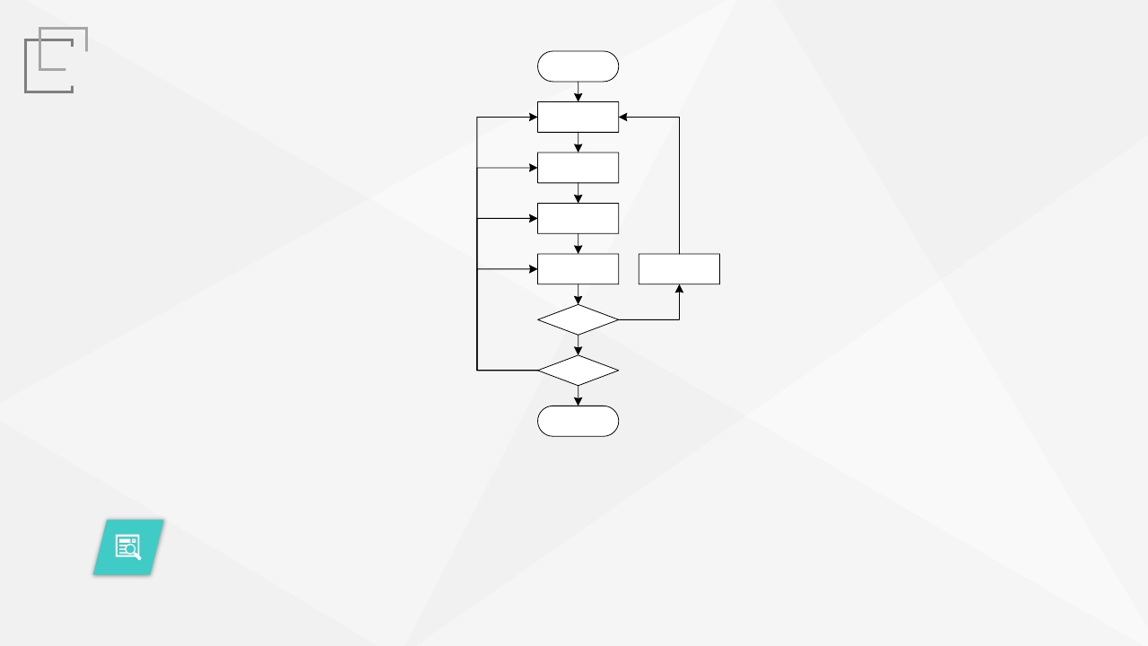
集成测试过程
开始
计划阶段
设计阶段
开发阶段
执行阶段
缺陷跟踪
分析
评估
结束
图 6-3 集成测试过程
如图6-3所示，完整的集成测试过程一般包括计划、设计、开发、运行、分析和
评估等数个阶段

Slide 34
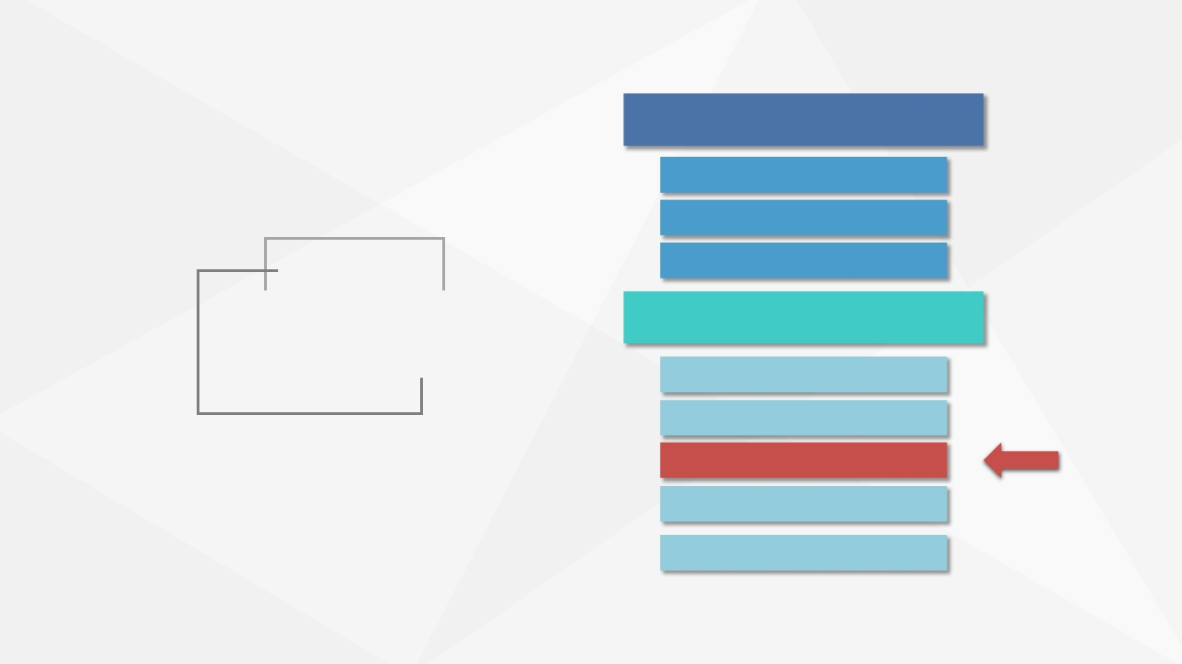
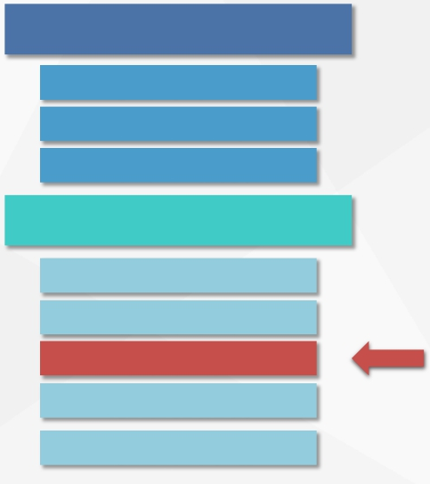
PART 01
单元测试
单元测试概述
单元测试框架
目录
CONTENTS
单元测试内容
PART 02 集成测试
集成测试概述
集成测试过程
集成测试缺陷类型
集成测试分析
集成测试策略

Slide 35



集成测试缺陷类型
程序模块虽可通过单元测试验证独立工作的正确性，但并不能保证与其它模块
连接后也能正常工作。在工程实践中，几乎不存在软件单元组装过程中不发生
错误的情况
集成测试中常见的缺陷有接口缺陷、数据丢失、误差放大等

Slide 36



集成测试缺陷类型-接口缺陷
接口缺陷。单元测试关注模块内部具体实现，往往会忽略模块间接口调用相关
缺陷
例如，软件包含程序模块A和B，其中A包含三个参数str1、str2和str3，功能是
将str1所包含的str2去除后保存到str3中。B在调用A误将str1和str2的位置写反，
导致处理结果不正确

Slide 37



集成测试缺陷类型-数据丢失
数据丢失。各个模块需要协同工作，按照一致的节奏发送、接收、处理数据，
否则会导致数据阻塞、丢失等
例如，软件包含程序模块A和B：A负责发送数据，B负责接收、处理数据。当A
发送数据的速度远高于B处理数据的速度时，可能会造成数据阻塞或数据丢失，
并大大延长系统整体的工作时间

Slide 38



集成测试缺陷类型-误差放大
误差放大。单个模块内可接受的误差，在模块组装后被严重放大，超过系统可
接受的范围
例如，软件包含程序模块A和B：A中包含的变量v的预期值x与实际值存在正误
差△x，B对v进行n次方运算，运算后误差达到了xn-(x-△x)n。n和△x的不断增大
会导致误差不断增大

Slide 39



集成测试缺陷类型-规格问题
规格问题。不同程序模块可能采用了不一致的数据类型、数据单位等环境参数，
在模块合并时可能存在规格问题 作品，为了您和包图网以及原创作者的利益，请勿复制、传播、销售，否则将承担法律责任！包图网将对作品进行维权，按照传播下载次数进行十倍的索取赔偿！
感谢您下载包图网平台上提供的PPT
例如，对于成绩管理系统，为便于数据输入，其输入模块可接收不同类型输入
并默认保存为字符型，其统计模块为便于计算将数据默认为数值型。因此，在
数据对接时可能存在数据不一致问题

Slide 40
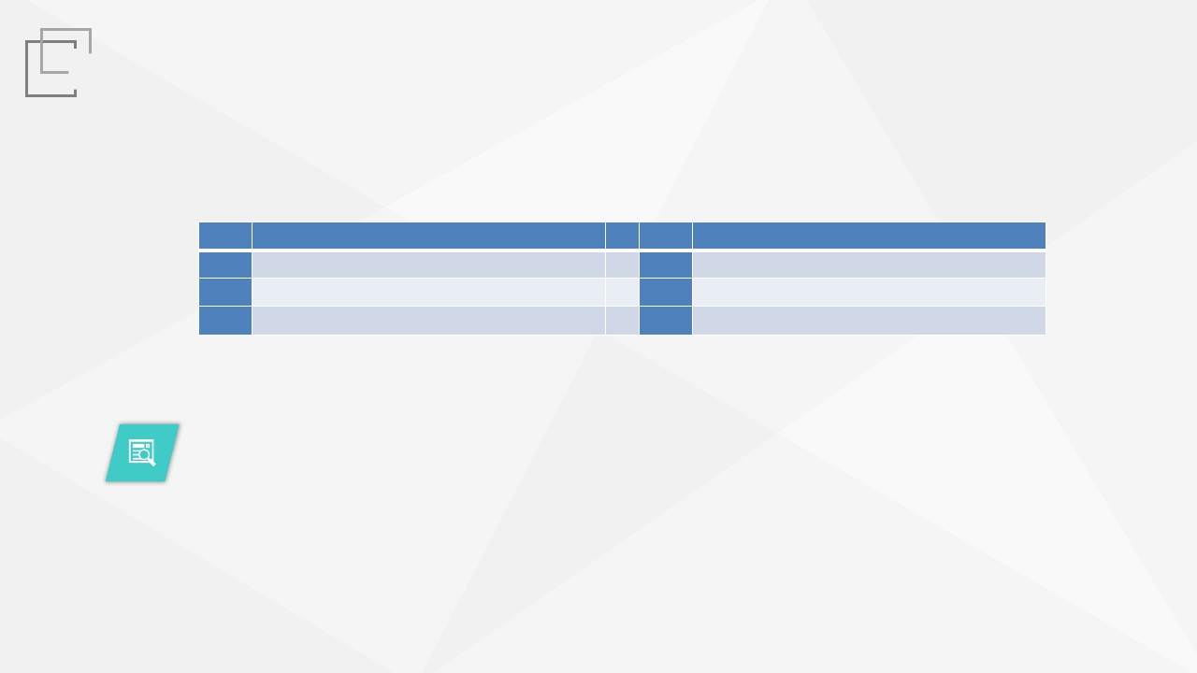

集成测试缺陷类型-并发问题
s0
s1
void buyTicket() {
read(num_ticket);
s4
s5
void refundTicket() {
read(num_ticket);
s2
s6
num_ticket=num_ticket-1; num_ticket=num_ticket+1;
感谢您下载包图网平台上提供的 s6
s3
}
s7
}
图 6-4 一个示例程序P1
并发问题。对于并发程序，各个模块的处理次序存在不确定性。集成测试时要
求各个模块同时运行，若它们的运行次序考虑不周，则容易出现同步错误、死
锁等并发问题

Slide 41


集成测试缺陷类型-并发问题
例如，图6-4给出一个示例程序P1，该程序包含一个购票模块buyTicket和退票
模块refundTicket。在单元测试时，两个模块可分别独立正常运行。在集成测试
时，两个模块会同步运行。假设程序运行次序为s1→s5→s6→s2，当运行完s5
后，两个模块均从数据库中读取了相等的剩余票数num_ticket；当运行完s6后，
退票结束，票数应当增加一张；当运行完s2后，购票结束，票数应当减少一张。
此时，程序运行结束后票数应当不变。然而，运行语句s2时所使用的票数依然
是退票前的票数。因此，程序运行结束后票数比正确票数要少一张

Slide 42
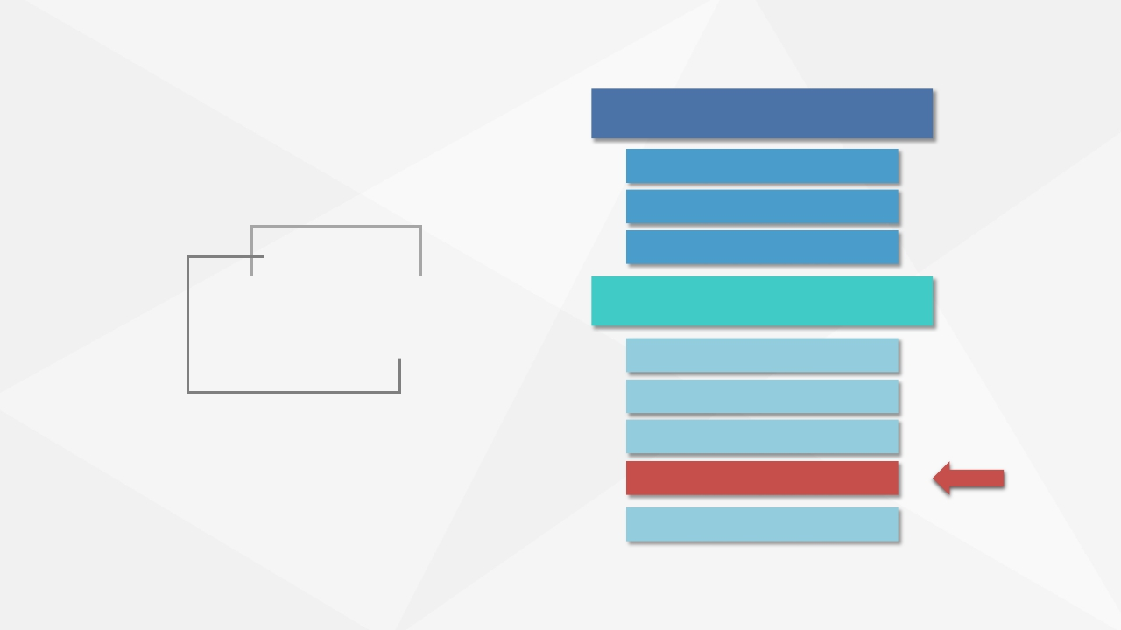
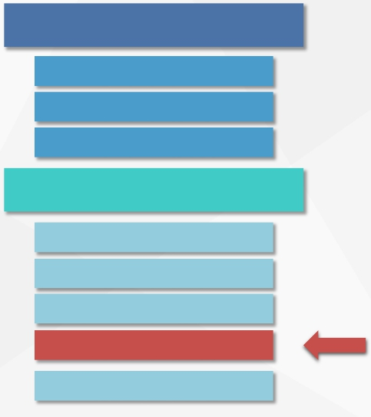
PART 01
单元测试
单元测试概述
单元测试框架
目录
CONTENTS
单元测试内容
PART 02 集成测试
集成测试概述
集成测试过程
集成测试缺陷类型
集成测试分析
集成测试策略

Slide 43
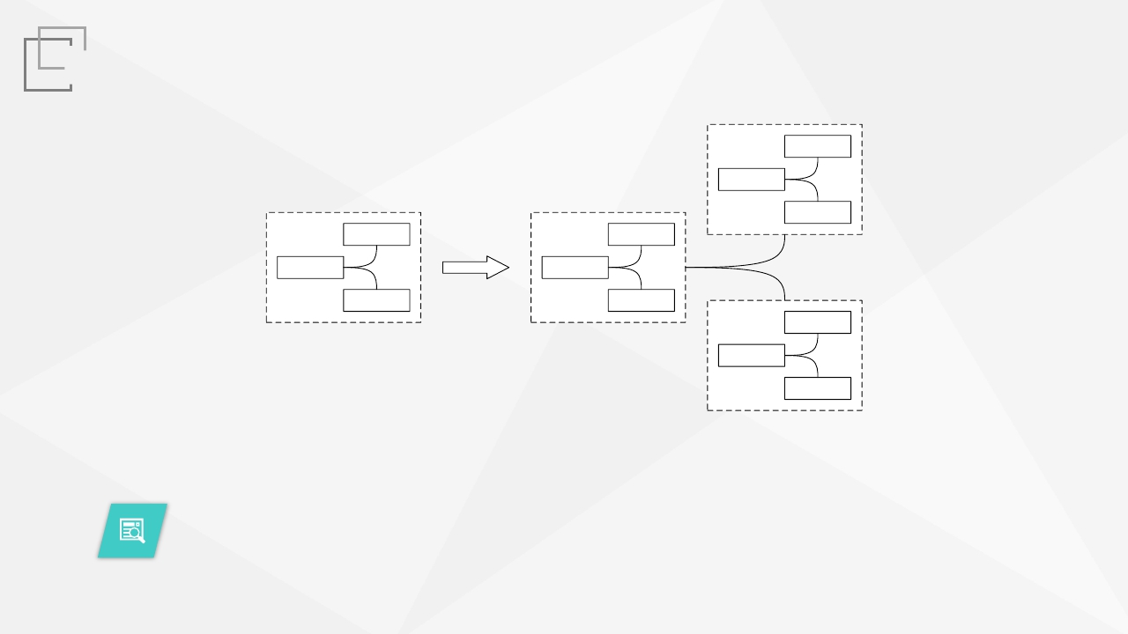
集成测试分析
单元 E
单元 D
单元 F
单元 B
单元 C
单元 B
单元 A
单元 C
单元 A
单元 H
单元 G
单元 I
图 6-6 集成测试中的程序模块组装
集成测试是将程序模块组装后再进行测试的过程。图6-6给出了一个简单的程序
模块组装过程

Slide 44



集成测试分析
合理的组件构成是对组件开展有效集成测试的前提。若组件内的模块彼此没有
关联，那么对该组件进行测试是没有意义的。同样的，若组件与组件之间没有
关联，那么对它们进行集成测试也是没有意义的。这就要求参与集成测试的各
个模块或组件存在相依性
在集成测试中，相依性是指模块与模块之间存在的某种形式的联系或依赖
根据模块相依性是否显式可见可分为显式相依性和隐式相依性。显式相依性是
直接可见的，如软件中的信息发送模块与信息接收模块；而隐式相依性并不直
接可见，如模块间的操作权限约束、定时约束等

Slide 45


集成测试分析
根据模块相依性是否依赖于模块内部的实现机制还可分为内在相依性和外在相
依性。内在相依性依赖于模块的实现机制，如模块间的继承关系。例如，模块S
继承于模块P，则当P发生变化时，S中继承自P中的部分自然也发生变化。外在
相依性则与模块内部的实现机制无关，而是通过外部事务产生关联

Slide 46
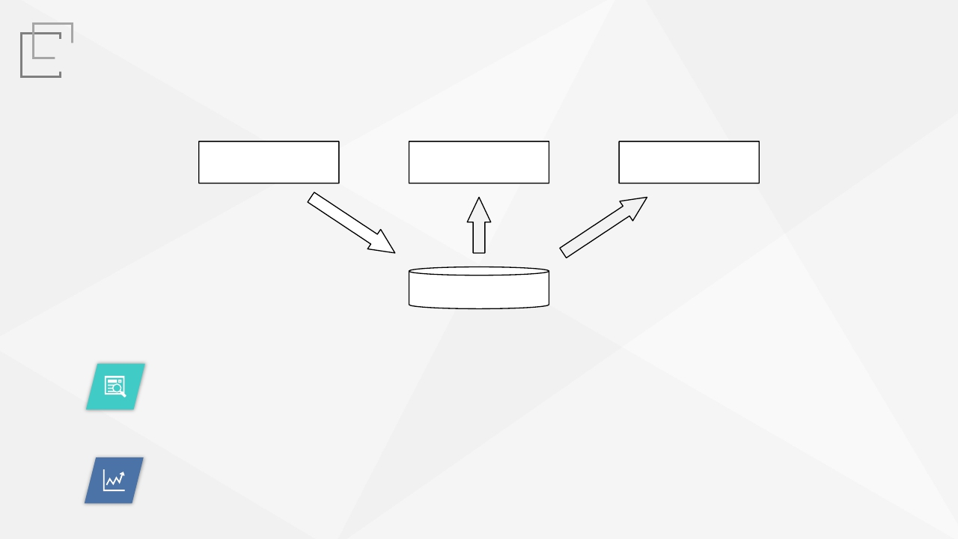


集成测试分析
模块 A
写数据
模块 B
模块 C
影响
公共数据 M
图 6-7 一个外在相依性示例
图6-7给出了一个外在相依性示例，模块A、B、C公用数据M。当A修改M后，
B和C也会受到影响
由于相依性在集成测试中的重要作用，在集成测试前应对软件进行分析，获取
模块间的关联和依赖。常见的相依性关系包括关联、聚集、消息、调用、全局
变量与公共数据等

Slide 47
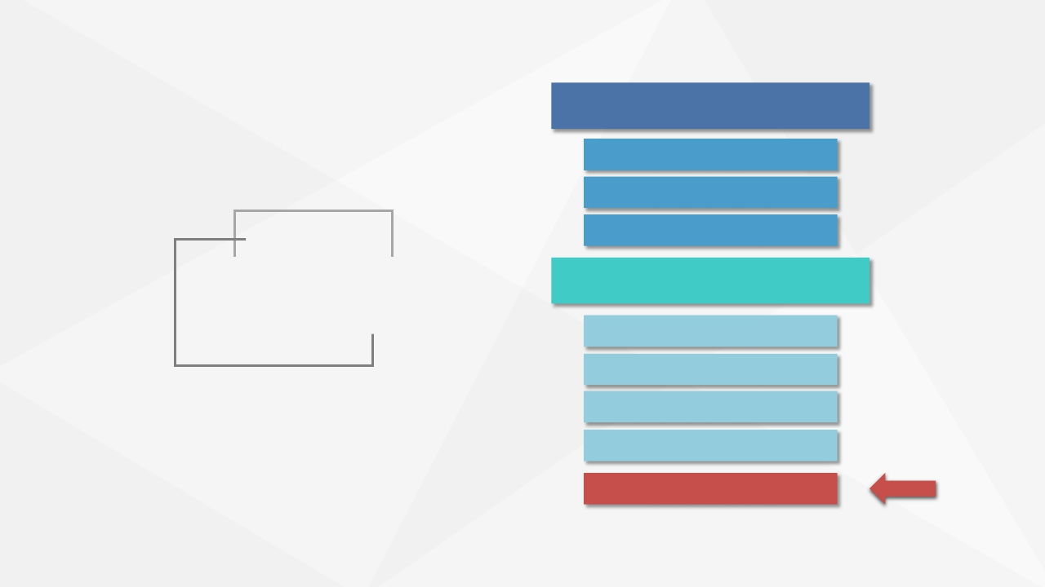
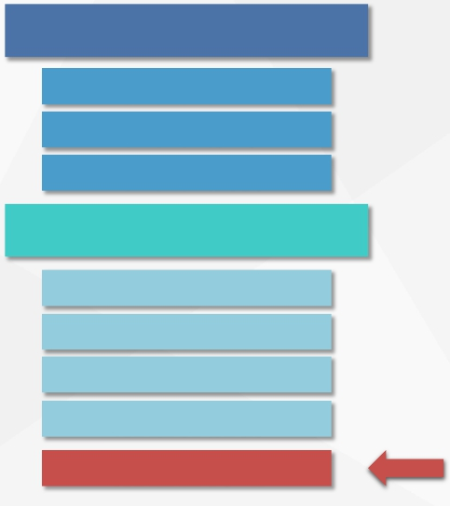
PART 01
单元测试
单元测试概述
单元测试框架
目录
CONTENTS
单元测试内容
PART 02 集成测试
集成测试概述
集成测试过程
集成测试缺陷类型
集成测试分析
集成测试策略

Slide 48



集成测试策略
根据集成次数的不同存在一次性集成和增量式集成方法。而对于增量式集成，
又存在自顶向下、自底向上、三明治式等多种集成方法
针对一个软件项目，应根据该项目的实际情况、被测对象的特点，同时结合项
目的工程环境，合理地选择集成测试策略

Slide 49
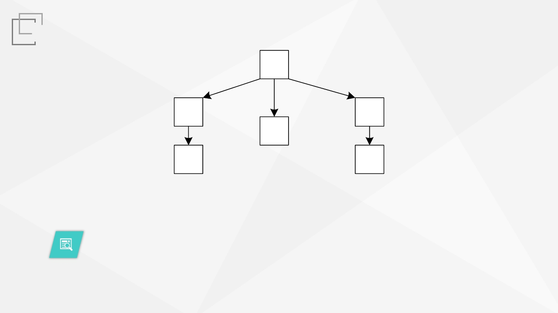

一次性集成
A
B
E
D
F
C
图 6-8 软件结构图
一次性集成是指软件中所有程序模块完成单元测试后，直接按照程序结构图组
装起来，作为一个整体进行测试的过程

Slide 50



一次性集成
一次性集成具有集成次数少、测试工作量小等优点。同时，一次性集成后的程
序包含了软件所有的组件和功能，因此不再需要驱动模块和测试桩模块
然而，一次性集成需要等待所有程序模块完成单元测试后才能进行，因此大大
延长了测试开始时间和错误发现时间。同时，当测试检测到错误时，在所有模
块中定位到缺陷位置也变得更加困难。此外，难以开展充分的、并行的测试也
是一次性集成的不足

Slide 51


一次性集成
一次性集成主要适用于以下三类软件系统：
① 软件规模小并且结构良好的软件系统
② 只做了少量修改的软件新版本
③ 通过复用可信赖的构件构造的软件系统

Slide 52





增量式集成
增量式集成是按照某种关系，先将一部分程序模块组装起来进行测试，然后逐
步扩大集成的范围，直到最后将所有程序模块组装起来进行测试的过程
与一次性集成相比，增量式集成可以更早地、更充分地开展测试、发现错误，
也可以更容易的定位到缺陷位置。不可避免地，增量式集成所需的时间和工作
量要远远超过一次性集成，而且增量式集成需要测试者编写驱动模块和测试桩
模块
增量式集成适用于大规模、复杂的并发软件系统，也适用于增量式开发和框架
式开发的软件系统
在软件测试实践中，增量式集成较一次性集成更为普遍。其中，自顶向下集成
和自底向上集成是两种典型的增量式集成方法

Slide 53


自顶向下集成
自顶向下集成是指依据程序结构图，从顶层开始由上到下逐步增加集成模块到
集成测试的过程。在集成路径的选择上，还可选择广度优先和深度优先方法来
添加测试模块。自顶向下集成的具体步骤如下：
① 以软件结构图的根节点作为起始节点，并根据软件的主控模块构建测试驱
动模块
② 根据集成路径，选择添加一个或多个通过单元测试的同级或下级程序模块
作为测试对象，并针对相关模块构建测试桩模块
③ 针对测试对象开展测试，验证测试对象是否存在缺陷
④ 重复步骤②~③直至测试对象包含软件中的所有程序模块

Slide 54
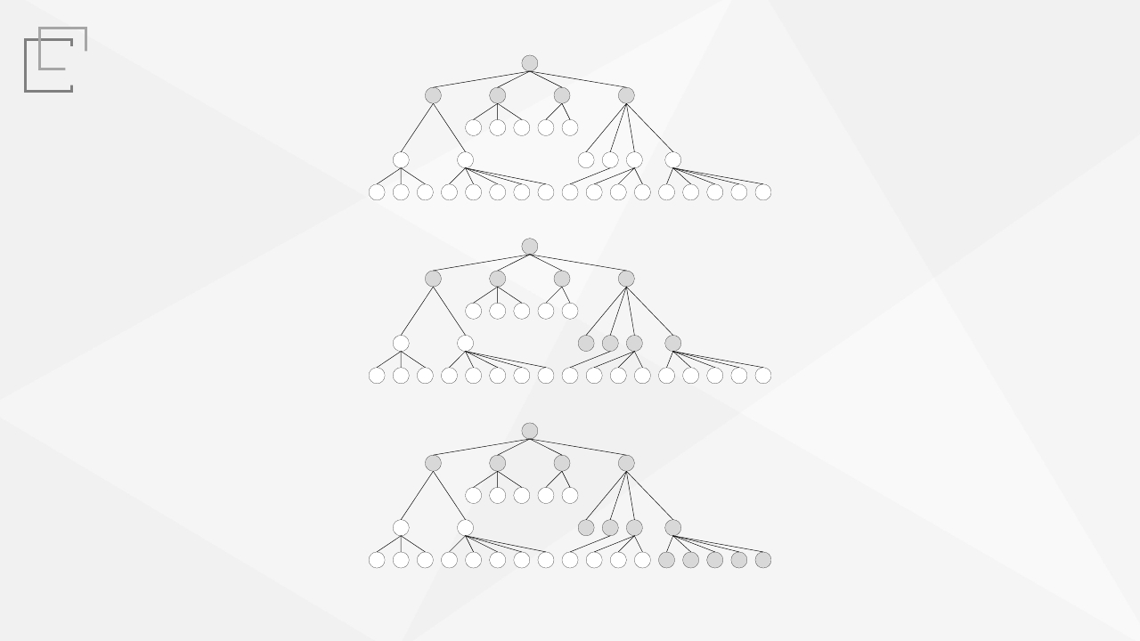
自顶向下集成
(a) 第1轮集成
(b) 第2轮集成
(c) 第3轮集成
图 6-9 深度优先自顶向下增量式集成示例

Slide 55


自底向上集成
自底向上集成是工程实践中最常用的集成测试方案，相关技术也较为成熟。自
底向上集成是指依据程序结构图，从最底层开始由下到上逐步增加程序模块到
集成测试的过程。类似的，在集成路径的选择上，可以选择广度优先和深度优
先方法来添加测试模块。自底向上集成的具体步骤如下：
① 以软件结构图的叶子节点作为起始节点，并针对起始节点构建驱动模块
② 根据集成路径，选择添加一个或多个通过单元测试的同级或上级程序模块
作为测试对象，并针对测试对象构建驱动模块
③ 针对测试对象开展测试，验证测试对象是否存在缺陷
④ 重复步骤②~③直至测试对象包含软件中的所有程序模块

Slide 56
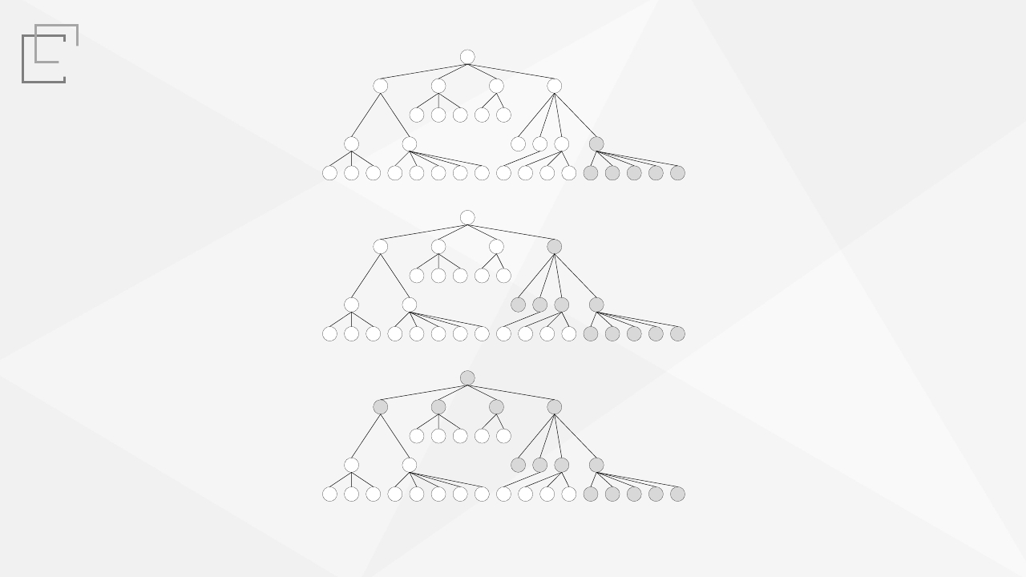
自底向上集成
(a) 第1轮集成
(b) 第2轮集成
(c) 第3轮集成
图 6-10 深度优先自底向上增量式集成示例

Slide 57
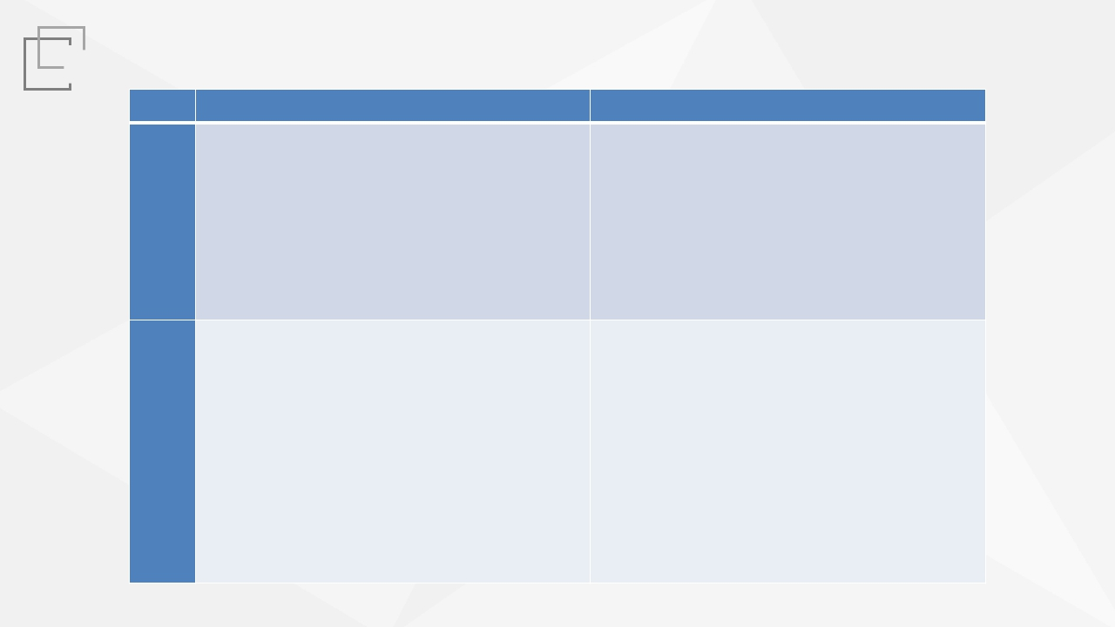
自顶向下集成与自底向上集成对比
类别
自顶向下集成
自底向上集成
• 底层叶节点的测试和集成可并行开展；
• 底层模块的调用和测试较为充分；
• 减轻了测试桩模块开发的工作量；
• 测试者可以较好地锁定缺陷位置；
• 由于驱动模块模拟了所有的调用参数，即使
数据流并未构成有向的非环状图，生成测试
• 适合于关键模块在结构图底部的情况
•
•
•
•
减轻了驱动模块开发的工作量；
测试者可尽早了解系统的框架；
优点
可以自然做到逐步求精；
若底层接口未定义或可能修改，则可以避免
提交不稳定的接口
数据也没有困难；
•
•
•
•
•
•
测试桩模块的开发代价较大；
底层模块无法预料的条件要求会迫使上层模
块的修改；
底层模块的调用和测试不够充分；
在输入/输出模块接入系统之前，生成测试
数据有一定困难；
测试桩模块不能自动生成数据，若模块间的
数据流不能构成有向的非环状图，一些模块
的测试数据难于生成；
观察和解释测试输出比较困难
•
•
•
•
•
需要驱动模块；
高层模块的可操作性和互操作性测试不够充
分；
在某些开发模式（如XP开发模式）上并不
适用；
测试者不能尽早了解系统的框架；
时序、资源竞争等问题只有到测试后期才能
被发现
缺点
表 6-2 自顶向下集成与自底向上集成对比

Slide 58
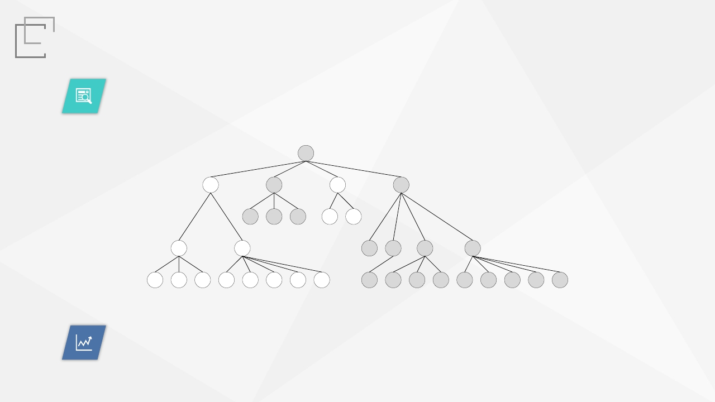
三明治式集成
为避免自顶向下和自底向上集成测试各自的不足，并结合两者的优势，还可针
对软件系统同时开展自顶向下、自底向上集成测试工作，这种方式称为三明治
式集成
图 6-11 三明治式集成示例
通过三明治式集成，可以减少部分驱动模块和测试桩模块开发工作

Slide 59



基于调用图的集成
基于调用图的集成适用于以下两种情况：
① 需要尽快验证一个可运行的调用或协作关系
② 被测系统已清楚定义了构件的调用和协作关系
基于调用图的集成策略中，需预先构建程序调用图，识别各个模块间的程序调
用关系。基于调用图的集成策略主要包括成对集成和相邻集成两类

Slide 60
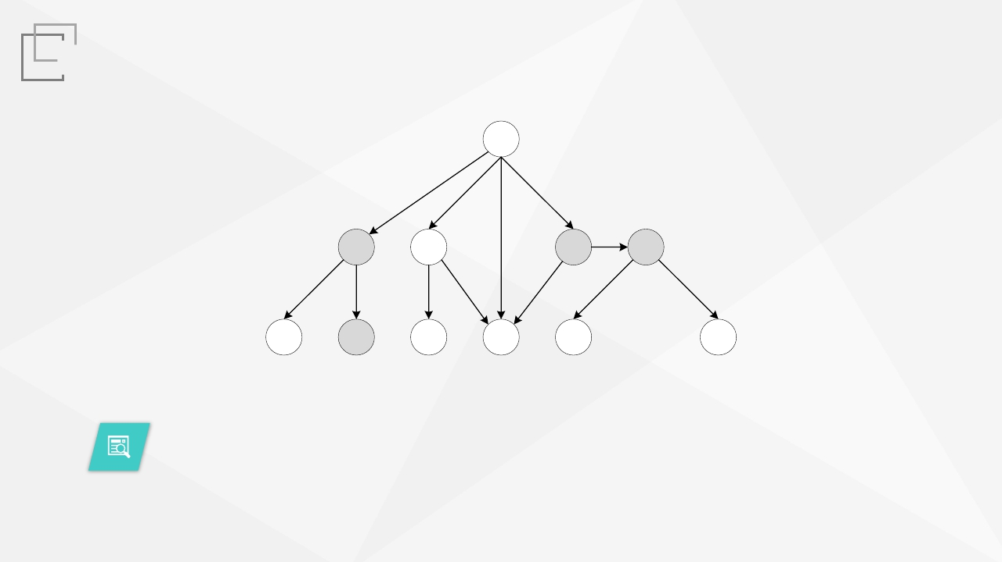
成对集成
1
2
3 4
5
6
7
8
9
10
11
图 6-12 成对集成示例
成对集成是指把程序调用图中的节点对放在一起进行测试，也可理解为以程序
调用图中的边为单位为单位进行测试。其中，节点对是指软件中存在调用关系
的一组程序模块

Slide 61
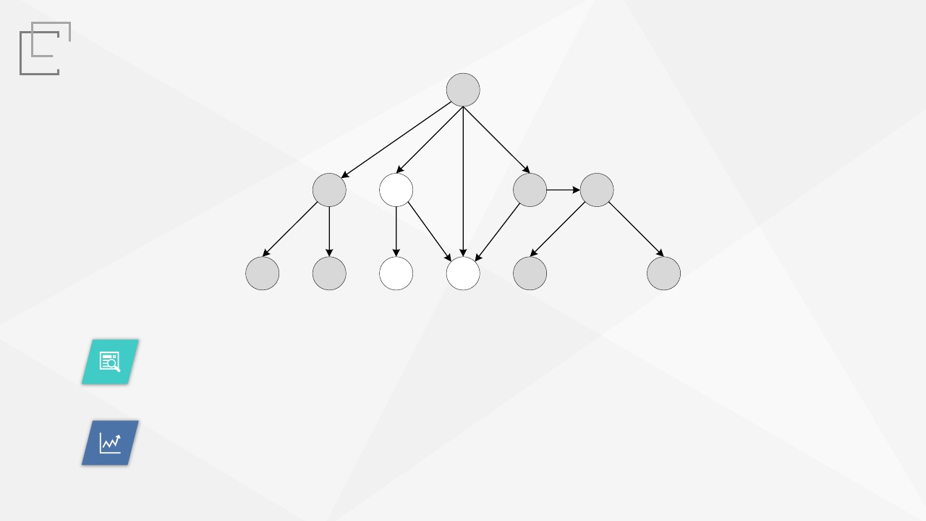
相邻集成
1
2
3
4
5
6
7
8
9
10
11
图 6-13 相邻集成示例
相邻集成是指以程序调用图的某个节点为中心，将所有调用该节点的上层节点
和所有被该节点调用的下层节点放在一起进行测试
在有向图中，一个节点的邻居包含了该节点所有的直接前驱节点和所有直接后
继节点。因此在程序调用图中，一个程序模块的邻居就是调用该程序模块的上
层节点和被该程序模块调用的下层节点

Slide 62



其他集成测试策略
核心系统先行集成
核心系统先行集成过程类似于一个逐渐区域闭合的螺旋形曲线，代表产品逐步
定型的过程，其基本思想是先对软件系统中的核心程序模块进行测试，在此基
础上依据外围程序模块得重要程度逐个集成到核心系统中，直至所有程序模块
都被集成

Slide 63
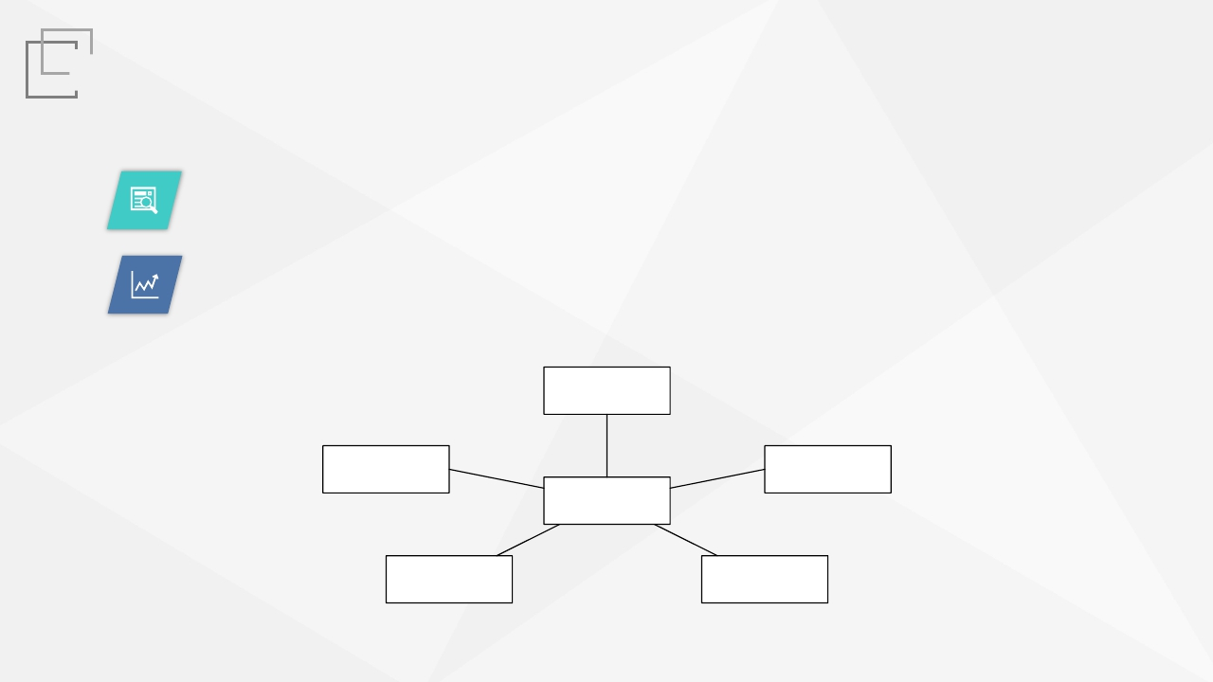


其他集成测试策略
客户/服务器集成
客户/服务器集成也成为一项主要的集成测试策略，用于验证客户端和服务器段
客户 1
客户 2
客户 5
服务器
图 6-15 客户/服务器结构
客户 3
客户 4

Slide 64
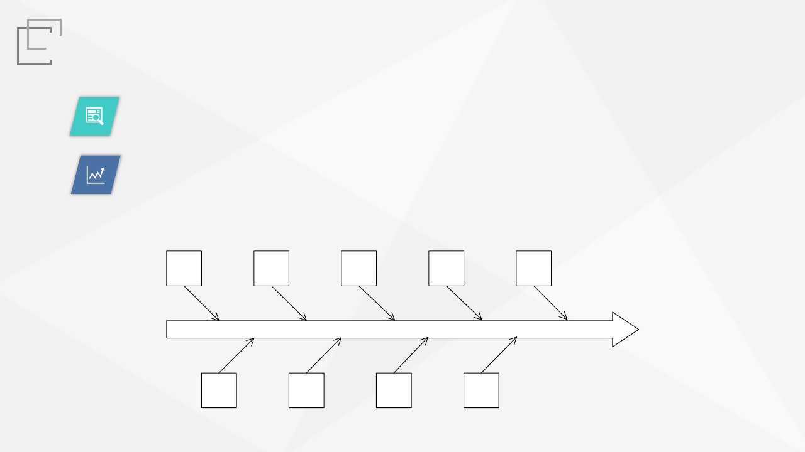


其他集成测试策略
持续集成
持续集成是指，同步于软件开发过程，频繁不断的对已完成的代码进行集成的
过程。持续集成一般在部分代码开发之后便开始集成测试工作，而不需等待所
有代码开发完毕
代码
模块
代码
模块
代码
模块
集成
代码
模块
集成
代码
模块
集成
集成
基线
集成
集成
集成
代码
模块
代码
模块
代码
模块
代码
模块
图 6-16 持续集成

Slide 65



其他集成测试策略
分层集成
分层集成是指将软件划分为不同的层次，先对每个层次分别测试，然后再把各
个层次组装在一起的过程。通过分层集成测试，可以有效验证这一类软件系统
的正确性、稳定性和可操作性
用户界面层
应用程序层
实用程序层
核心层
图 6-18 具有明显程序结构的软件系统

Slide 66




其他集成测试策略
基于功能的集成
软件系统中各个功能的重要性是不同的，最重要的功能应当首先投入测试
基于进度的集成
基于进度的集成适用于开发进度优先级高于软件质量的项目，该策略具有比较
高的并行度，能有效加快软件开发进度，缩短软件项目的总体工期

Slide 67
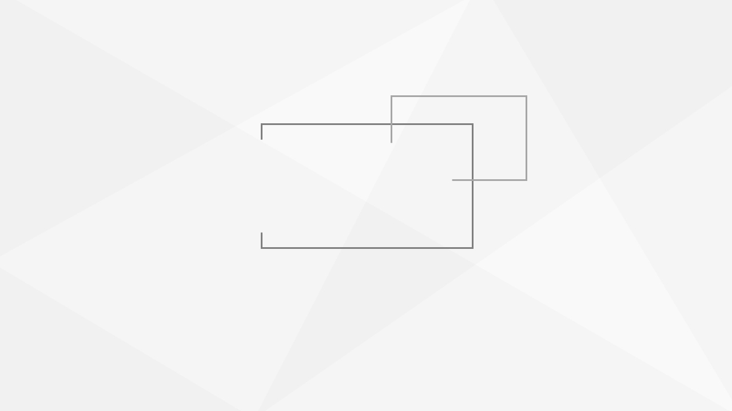
谢谢欣赏

